Slide 1
核心素养视角下高中化学人教版新教材
“研究与实践”栏目的教学研究 ———以《补铁剂中铁元素价态的检验》为例
昆明八中
付映红名师工作室
张馨元

Slide 2
一、“研究与实践”栏目
“研究与实践”栏目是人教版高中化学新教材的新增栏目，以开展项目研究、进行实践活动、开展课题研究等形式提出任务，所涉及的内容与学科章节知识紧密联系且又关注生活实际的学习主题，能将学生带入真实问题情境中，使学生在实践与研究中解决实际问题，让学生经历调研、方案设计、实验等过程，进而学会灵活应用化学知识解决问题，将学科的“惰性知识”转化为灵动与鲜活的“活性知识”，引导学生逐步形成良好的学习态度、科学研究与创新意识、社会责任感。该栏目不仅体现新教材化学教育的价值观，同时也能充分调动学生的学习兴趣并拓展其学科视野。
Notes:
是对旧版教材中“实践活动”栏目的优化，

Slide 3
一、“研究与实践”栏目
1.栏目内容
该栏目的任务设置以化学学科核心素养和学业质量标准为依据。栏目中的实践任务、情景素材都源自新课标，栏目包含具有探究价值的问题。研究内容以学生为中心，聚焦大概念，通过进阶式的学习内容设计，能有效落实对学生学科核心素养的培育。通过解决研究任务拔高相关主题单元的教学目标，实现知识体系构建与学科能力提升。
01
02
03
研究目的
研究任务
结果与讨论
资料收集
实验准备
实验操作
结合研究过程及成果
分享收获与心得
汇总研究报告
语言表达高度概括
Notes:
略高于选考化学的学生需要达到的水平层次。栏目呈现的内容与课程标准高度一致，
本栏目的内容设计简洁明了，具有可操作性，能为学生的研究与实践提供明确的方向，促使学生在实践过程中渐渐掌握科学研究的有效方法与基本流程。

Slide 4
一、“研究与实践”栏目
2.栏目学习意义
激发学生探究兴趣，渗透STSE教育理念
①学生始终处于真实的问题情境。
②综合利用所学知识解决实际问题，提高理解运用能力。
③感受化学与社会、科技、生活、环境的密切联系。
学生初步体验科学研究的有效方法与基本流程
①实验与理论、生活实际相结合，掌握扎实的理论知识。
②提高发现、提出、分析、探究、解决问题的能力。
③获取正确的结论以及科学的实验方法。
提升学生核心素养与实践能力
①增强获取信息、整理信息和处理信息的能力，提高写作能力
②培养创新精神、实验探究能力和社会责任感。
③训练语言表达能力，在小组合作过程中，增强协作组织能力。
Notes:
激发学生探究兴趣，渗透STSE教育理念
首先在整个研究与实践过程中，学生始终处于真实的问题情境，这些问题都来源于社会或日常生活，学生更有兴趣进行探究。学生不仅巩固了知识，实现了对知识的深度学习，而且综合利用所学知识解决了实际问题，提高了对知识的理解能力和运用能力。学生在亲历完整活动的过程中感悟课程的意义和价值，体会学习化学的乐趣，感受化学与社会、科技、生活、环境的密切联系，有利于渗透STSE教育理念，增强学生的社会责任意识。
学生初步体验科学研究的有效方法与基本流程
中学化学实验的目标不仅在于通过实验锻炼学生的动手能力，而是要通过实验与理论相结合，以便学生掌握扎实的理论知识，更需要与生活实际相结合。在实验过程中提高学生发现问题、提出问题、分析问题、探究问题、解决问题的能力，让学生在不断质疑、完善、印证的螺旋迂回上升的过程中，获取正确的结论以及科学的实验方法。
提升学生核心素养与实践能力
通过查阅资料和撰写报告，培养学生获取信息、整理信息和处理信息的能力，提高信息检索和写作能力。
在研究与实践活动过程中，为了解决问题他们会自主开展新的创新性实践研究，培养学生的创新精神、实验探究能力和社会责任感，促进学生将所学知识向学科素养和实践能力转化。
通过成果汇报及交流讨论训练了学生语言表达能力，在小组合作过程中，学会了分工，增强了协作和组织能力。

Slide 5
一、“研究与实践”栏目
3.栏目分类
①调查研讨型
调查研讨型“研究与实践”栏目是围绕教材的一个知识点或社会、生态等热门话题来展开的，引导学生把化学知识与生产、生活问题联系起来，指导学生通过查阅资料、小组讨论、形成观点或撰写报告。
教材 | 具体位置 | “研究与实践”栏目主题
必修一 | 第二章第一节 | 了解纯碱的生产历史
 | 第三章第一节 | 检验食品中的铁元素
 | 第四章第一节 | 认识元素周期表
必修二 | 第五章第二节 | 测定雨水的pH
 | 第六章第一节 | 了解车用能源
 | 第七章第四节 | 了解食品中的有机化合物
 | 第八章第二节 | 豆腐的制作
Notes:
例如，《必修第一册》第二章的“研究与实践”栏目主题为“了解纯碱的生产历史”，引导学生了解纯碱的重要作用及生产发展史实，比较三种制碱法的差别与优劣，分析后一种制碱法与前一种制碱法相比所具有的优势，感悟侯德榜先生的家国情怀和坚强的毅力，增强民族自信心，向学生渗透“科学态度与社会责任”的核心素养教育.

Slide 6
一、“研究与实践”栏目
3.栏目分类
②实践体验型
实践体验型“研究与实践”栏目主要引导学生动手制作某种物品，或对物品进行改进，创造新的事物。这类栏目能将纷繁枯燥的化学理论知识变成趣味横生的集体活动，学生在实践过程中收获知识，在收获知识中培养创新能力。
教材 | 具体位置 | “研究与实践”栏目主题
必修一 | 第二章第一节 | 了解纯碱的生产历史
 | 第三章第一节 | 检验食品中的铁元素
 | 第四章第一节 | 认识元素周期表
必修二 | 第五章第二节 | 测定雨水的pH
 | 第六章第一节 | 了解车用能源
 | 第七章第四节 | 了解食品中的有机化合物
 | 第八章第二节 | 豆腐的制作
Notes:
例如，《必修第二册》第八章的“研究与实践”栏目主题为“豆腐的制作”，研究任务是了解豆腐的制作原理并动手制作豆腐。这个栏目内容有机地融合了中华传统饮食文化，学生在制作豆腐的过程中，充分体会到劳动的艰辛，促使学生积极实践、勇于创新。

Slide 7
一、“研究与实践”栏目
3.栏目分类
③实验探究型
实验探究型，就是通过化学实验验证某种假设或结论。
教材 | 具体位置 | “研究与实践”栏目主题
必修一 | 第二章第一节 | 了解纯碱的生产历史
 | 第三章第一节 | 检验食品中的铁元素
 | 第四章第一节 | 认识元素周期表
必修二 | 第五章第二节 | 测定雨水的pH
 | 第六章第一节 | 了解车用能源
 | 第七章第四节 | 了解食品中的有机化合物
 | 第八章第二节 | 豆腐的制作
Notes:
例如：《必修第一册》第三章的“研究与实践”栏目主题为“检验食品中的铁元素”，研究任务就是通过设计实验方案和实验操作，检验食品中是否含有铁元素。看起来像是一个简单的实验，但是如果教师善于利用，便是一节有趣的探究型实验课。
现以“补铁剂中铁元素价态的检验”为例，探讨在核心素养视角下如何将“研究与实践”融入教学。

Slide 8
二、课例分享
1.课标分析：《普通高中化学课程标准》（2020年修订）
主题2：常见的无机物及其应用
【情境素材建议】
金属及其化合物的性质与应用：补铁剂；菠菜中铁元素的检验。
【学业要求】
1.能从物质类别、元素价态的角度，依据复分解反应和氧化还原反应原理，预测物质的化学性质和变化，设计实验进行初步验证，并能分析、解释有关实验现象。
2.能利用典型代表物的性质和反应，设计常见物质制备、分离、提纯、检验等简单任务的方案。能从物质类别和元素价态变化的视角说明物质的转化路径。
3.能根据物质的性质分析实验室、生产、生活及环境中的某些常见问题，说明妥善保存、合理使用化学品的常见方法。
4.能说明常见元素及其化合物的应用对社会发展的价值、对环境的影响。能有意识运用所学的知识或寻求相关证据参与社会性议题的讨论。

Slide 9
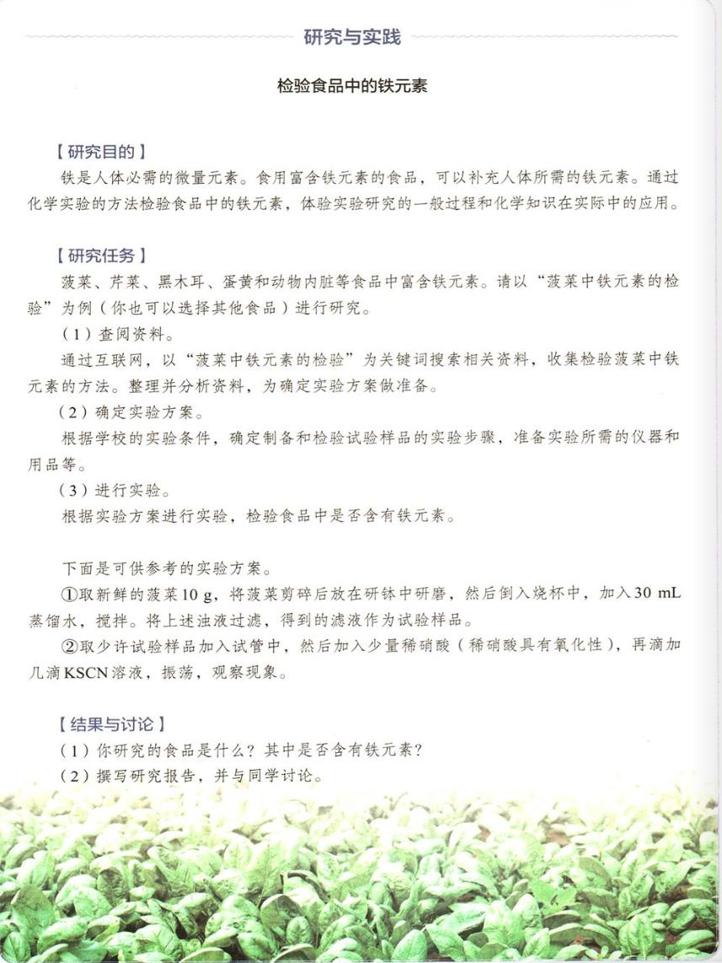
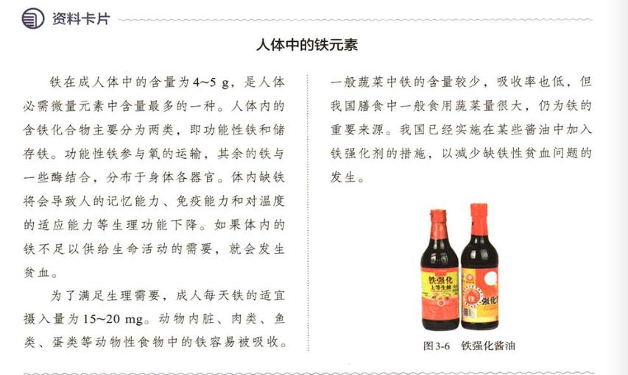
二、课例分享
2.教材分析
《补铁剂中铁元素价态的检验》是基于人教版高中化学必修第一册第三章第一节《铁及其化合物》“研究与实践”栏目《检验食品中的铁元素》而设计的。在教材70页的“资料卡片”以及章末“复习与提高”习题第1题、第12题中都出现过人体中的铁元素与补铁的相关知识，在实验探究题中也多次出现，以此为素材设计本节课对于学生的核心素养的培养具有重要意义。

Slide 10
二、课例分享
2.教材分析
该部分内容安排在铁元素及其化合物性质和转化关系之后，重在培养学生应用铁元素及其化合物的性质解决真实复杂问题的能力，是针对整节教材内容的综合活动。
铁元素是中学阶段重点学习的变价金属元素，其中Fe ^{２＋}具有较强的还原性，易被氧化而变质，补铁剂中铁元素价态的检验存在复杂性，要求学生必须调用氧化还原反应原理和铁元素相关性质解决实际问题，是构建真实复杂体系微粒检验一般思路的重要教学素材。
铁元素是人体中含量最高的生命必需微量元素，与人体健康密切相关，更是联系化学、生活、生命、医学的重要素材，因此确定该部分内容作为探究主题具有重要的意义。

Slide 11
二、课例分享
3.学情分析
学生已经学完了铁及其化合物性质，能比较熟练的掌握氧化还原反应的规律，对铁元素的检验具有一定思维基础。
学生掌握一定的实验设计方法理论，但在平时的教学中，很少进行独立的问题探究以及实验设计，思考问题不够全面，实验操作能力有所欠缺。
因此，本教学设计进行了难度和综合度的提升，实验活动结合真实情境中的应用实例让学生了解铁及其化合物的主要性质以及在生产生活中的应用，帮助学生运用氧化还原和物质转化的知识解决真实复杂情境问题。
该课题的核心是Fe^{２＋}与Fe^{３＋}的检验及其相互转化条件，涉及对氧化还原反应理论的应用。学生在实验活动中对物质的性质以及物质间的相互转化进行预测，通过小组协作讨论、设计出实验方案并进行相应的验证。在教师的引导下，学生对实验的现象进行分析与解释，建构铁元素不同价态物质间转化的认知模型。

Slide 12
二、课例分享
4.教学目标及重难点
（1）教学目标
运用铁及其化合物的性质，设计实验方案，对补铁药片中铁元素的价态进行检验，体验实验研究的一般过程，了解化学知识在实际生活中的应用，培养科学探究与创新意识、科学态度与社会责任素养。
在真实复杂体系中进行Fe²⁺、Fe³⁺定性检验，并选择更优试剂，明确真实复杂体系检验某种微粒的思路和方法，形成基于物质类别和元素价态对物质的性质进行检验的认识模型，发展宏观辨识与微观探析、证据推理与模型认知核心素养。
通过小组合作和实验探究，知道如何在实验过程中根据陌生现象分析、选择实验条件，对异常现象提出质疑和新的设想，运用“控制变量”思想设计“对比实验”，解释生活中的现象与应用，培养证据推理与模型认知、变化观念与平衡思想。

Slide 13
二、课例分享
4.教学目标及重难点
（2）教学重难点
教学重点：
补铁剂中铁元素的价态检验的方案设计。
不同价态铁元素物质间的相互转换认知模型建构。
真实复杂体系检验某种微粒的思路和方法。
教学难点：
真实复杂体系检验某种微粒方案的设计与优化。

Slide 14
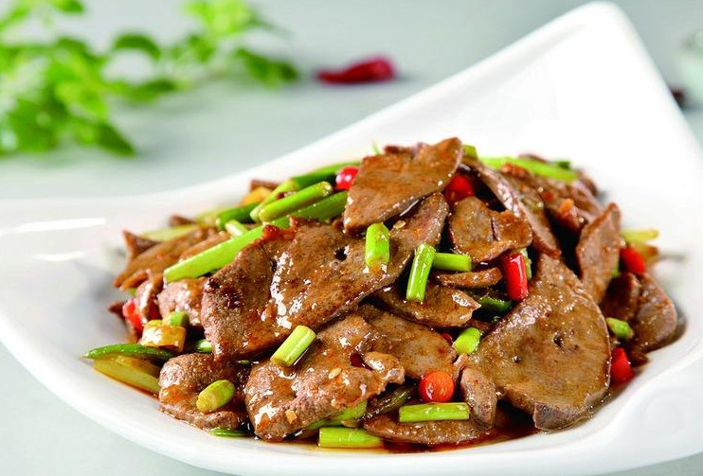
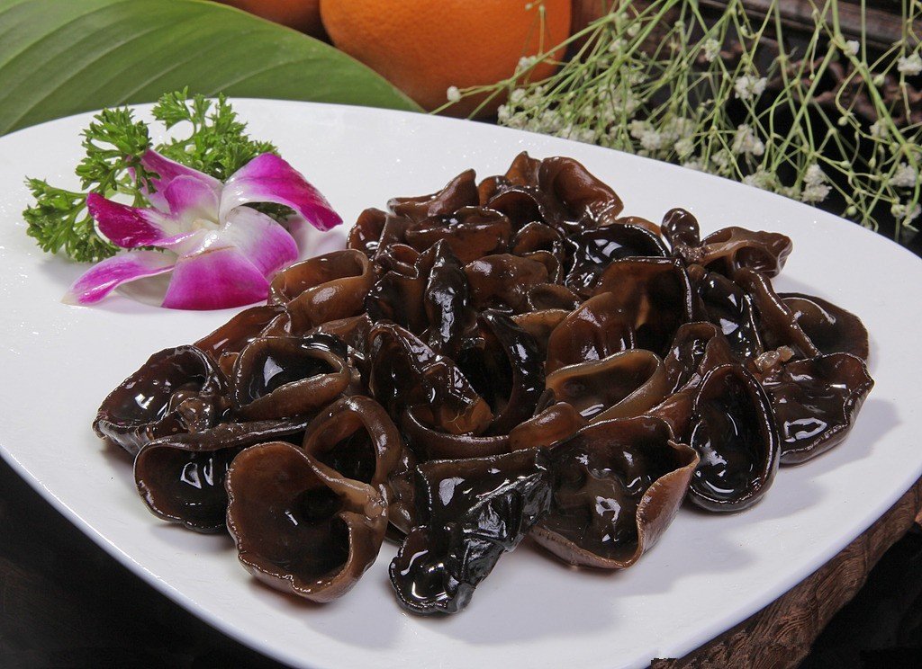
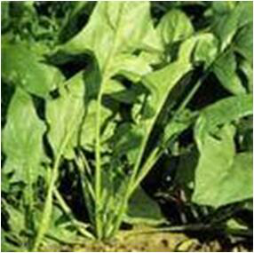
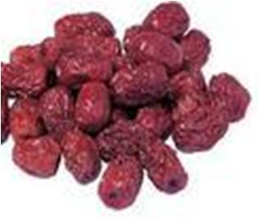
二、课例分享
5.教学环节
目前我国缺铁性贫血发生率高达20%，患有缺铁性贫血和铁营养不良症者约2亿人，其中妇女和儿童为高发人群。如何补铁呢？
【环节一】创设情境，导入新课
创设情境素材：缺铁性贫血，食补动物肝脏、菠菜、木耳、红枣等富铁食物。药补可服用补铁剂。补铁剂中铁元素的价态？
设计意图：
创设情境引入课题，激发学生的探究兴趣和欲望，引出本节课的主要探究问题。
食补
动物肝脏
木耳
菠菜
红枣

Slide 15
二、课例分享
5.教学环节
补铁剂中铁元素价态的分析
根据常见铁的化合物可知，补铁剂中铁元素价态及存在形态有以下可能：
猜想1:补铁剂中有Fe²⁺
猜想2:补铁剂中有Fe³⁺
猜想3:补铁剂中有Fe²⁺和Fe³⁺
【环节二】实验探究
任务一：对补铁剂中铁元素价态提出猜想，回顾Fe²⁺和Fe³⁺检验方法
设计意图：
设置驱动性问题，引发学生主动思考，使思路外显。学生回顾已有知识，尝试将知识从单一离子的检验到混合溶液进行迁移。
 | Fe²⁺ | Fe³⁺
溶液颜色 | 浅绿色 | 黄色
KSCN | 加KSCN后无色，再加氯水，溶液变血红 | 溶液变为血红色
NaOH | 白色沉淀→灰绿色→红褐色 | 红褐色沉淀
KMnO₄ | 使酸性高锰酸钾溶液褪色

Slide 16
二、课例分享
补铁剂
加KSCN溶液
变红（有Fe³⁺）
不变红（没有Fe³⁺）
另取试剂加KMnO₄
褪色（有Fe²⁺）
不褪色（没有Fe²⁺）
加H₂O₂
变红（有Fe²⁺）
5.教学环节
【环节二】实验探究
任务二：实验方案设计与交流
设计意图：
1.依据性质设计实验方案，发展学生实验探究能力。
2.发展学生化学语言规范表达能力，提升合作互学和交流能力。
3.发展学生对实验方案进行评价和优化的能力。
方案一
溶解
补铁剂
加KSCN溶液
变红（有Fe³⁺）
不变红（没有Fe³⁺）
另取试剂加铁氰化钾
蓝色沉淀（有Fe²⁺）
无现象（没有Fe²⁺）
另取试剂加铁氰化钾
蓝色沉淀（有Fe²⁺）
方案二
溶解

Slide 17
二、课例分享
5.教学环节
小组合作实验探究
试剂和仪器:补铁片、蒸馏水、稀硫酸溶液、KMnO₄溶液、KSCN溶液、H₂O₂溶液、维生素C溶液、铁氰化钾溶液、研钵、药匙、胶头滴管、玻璃棒、烧杯、试管等
实验分工:全班分为9个小组(前后6人一组)
实验要求:分工协作、全员参与（操作、记录、整理、汇报）
实验注意:
1.任务明确:认真阅读实验内容
2.关键词:边滴加边振荡、适量、过量
3.1—4组做水溶药片的实验，5—9组做酸溶药片的实验。
【环节二】实验探究
任务三：实验方案实施
设计意图：
分组实验，发展学生的实验探究能力。通过小组合作完成任务，提高协作沟通能力，培养学生“科学探究与创新意识”化学学科核心素养。

Slide 18
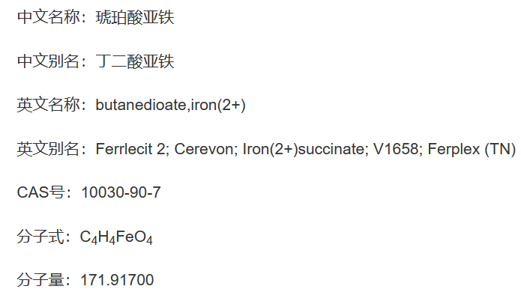
二、课例分享
5.教学环节
用同一批药片，做Fe^{3＋}的检验的实验时，用蒸馏水的一组未见红色，而用稀硫酸的一组看到了红色，这是什么原因？
【环节二】实验探究
任务四：实验方案改进
设计意图：
对于与预测现象不同的异常现象分析，发展在实验过程中自主发现问题、分析问题、解决问题的综合能力以及逻辑推理能力，提升实验探究核心素养。
棕黄色至棕色无定形粉末，微有异味，不溶于水、乙醇（96%），溶于无机酸。

Slide 19
二、课例分享
思考：有小组向酸性高锰酸钾溶液中加入补铁剂后发现溶液褪色，能否说明补铁剂中一定含Fe^{2＋}？
5.教学环节
实验步骤 | 实验现象 | 实验结论
步骤1:将补铁剂研碎全部倒入烧怀中，加入20ml稀硫酸溶解过滤后取上层清液于两支试管
步骤2:向盛有补铁剂的试管中滴入几滴KSCN溶液
步聚3:向另一盛有补铁剂的试管中滴入适量KMnO₄溶液或铁氰化钾溶液
【环节二】实验探究
任务五：实验结果汇报
设计意图：
学生根据实验现象，得出实验结论。通过思考问题，得知在实复杂的情境中，其他物质很可能对实验产生干扰，需要全面考虑。通过对复杂环境的思考分析，确定更优方案，提升“证据推理与模型认知”学科核心素养。

Slide 20
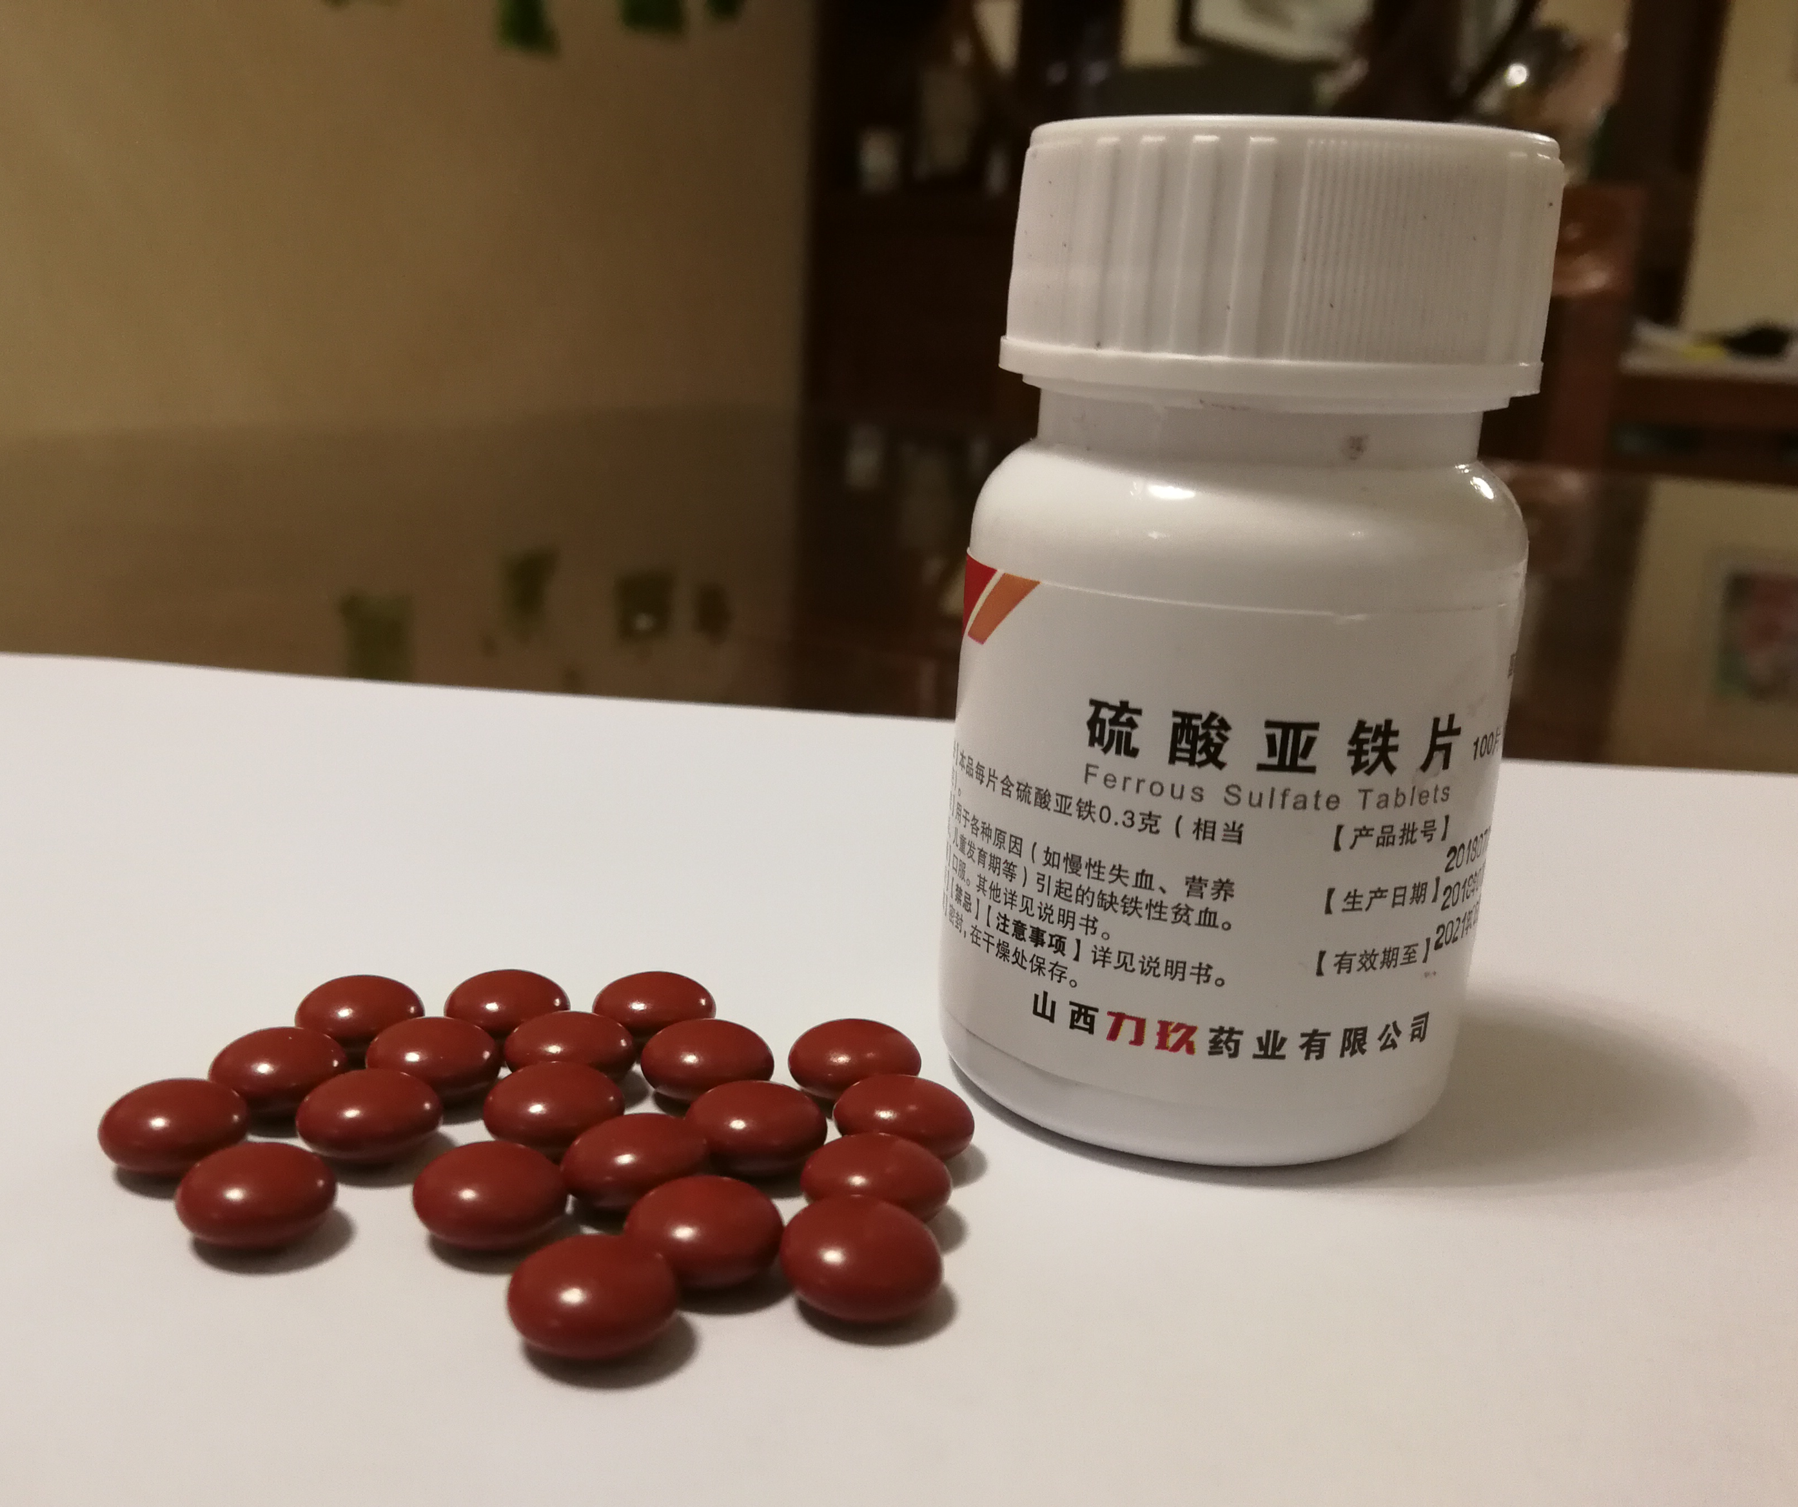
二、课例分享
5.教学环节
思考与交流
1.补铁药品如何达到2-3年的保质期?
密封包装
包裹一层薄膜衣，除去薄膜衣后显暗黄色
2.维生素C与本品同服，有利于本品吸收。为什么?
维生素C作还原剂防止二价铁离子被氧化。
3.补铁剂为什么不能与浓茶同服？
茶中含有丰富的单宁酸，与亚铁离子反应会生成单宁酸亚铁，而它又容易被氧化生成单宁酸的络合物而呈蓝黑色，从而阻碍铁的吸收。
【环节三】化学与生活
设计意图：
立足真实情境，凸显“Fe^{２＋}和Fe^{３＋}相互转化”在生活中的应用价值，引导学生学会利用化学知识解决实际问题，体会化学学科的价值，发展科学态度与社会责任学科核心素养。

Slide 21
二、课例分享
5.教学环节
回顾补铁剂中铁元素价态的检验过程，总结Fe^{２＋}和Fe^{３＋}的转化方法，梳理真实复杂体系中微粒检验的一般思路和方法。
【环节四】模型建构
设计意图：
通过归纳总结Fe^{２＋}和Fe^{３＋}的转化方法，回顾检验过程，建立同种元素不同价态物质之间的转化模型，为后续学习其他元素化合物知识提供方法指导。发展学生归纳总结的能力，证据推理与模型认知的核心素养。
探究补铁剂铁元素化合价
问题情境
大胆推测
查阅资料
实验设计
实验探究
实验结论

Slide 22
二、课例分享
5.教学环节
课后探究
菠菜、芹菜、黑木耳、蛋黄和动物肝脏等食品中富含铁元素。请以“菠菜中铁元素的检验”为例(也可以选择其他食品)进行研究。思考如何检测菠菜中的铁元素?
【环节五】应用模型
设计意图：
发挥思维模型原型作用，理解其中的本质和原理，概括提炼进行检验真实复杂体系中微粒的思路和方法，发展迁移应用的能力。

Slide 23
二、课例分享
6.教学反思
学生在真实情境中，学习和巩固新知识，并能运用所学知识去分析和解决真实的问题，经历从设计方案、评价方案到层层递进的实验探究活动，构建同种元素不同价态物质之间转化关系的认知模型，提高了解决问题的能力、实验探究的能力，同时发展了学科核心素养。
学生经历从简单的理想体系进阶到真实复杂的体系，通过对实验方案进行分析，不断发现问题和弥补不足，考虑问题越来越全面和深刻。通过将教材中“食品中铁元素价态的检验”进行梯度教学，帮助学生的认识进阶，促使学生形成完整的思维过程，有利于发展学生的高阶思维，实现深度学习。
学生对于设计实验比较陌生，实验操作技能薄弱，同时教学时间有限，需要提前做好准备，做好先行组织者。可以将学生能够胜任的实验方案设计活动安排在课下进行，以此确保核心活动实施的空间和开放度。
本课虽设置了学生书写实验报告等环节，但未能较好的与教学评价联系，未融入评价量表等评价手段，评价方式、评价主体比较单一，具体评价标准仍需探索。
Notes:
本节课基于生活中的“补铁剂”这一真实情境，将铁元素价态的检验以及Ｆｅ^{２＋}与Ｆｅ^{３＋}的相互转化等核心知识囊括进教学中。

Slide 24
三、“研究与实践”栏目的教学策略
1.认真研究栏目活动，精选活动内容
应用现状及问题
教学建议
栏目位置特殊，容易被忽视，使用频率不高。
栏目具有一定的复杂性，对教师的知识储备要求也很高。
高中教学任务重、课时紧，学生假期短、可自由支配时间少。
根据教学实际与学生的认知水平来设计活动方案，挖掘有价值的信息，选择性的利用栏目开展教学。
教师初期的准备：预估项目难度，考虑所需场所、时长、药品、仪器等等，围绕具体内容合理创设情境
充分了解学生的意愿
Notes:
在新教材的使用过程中，部分教师和学生能意识到新教材在栏目设置上的变化，但是“研究与实践”栏目位置特殊，容易被一些老师和学生忽视。部分教师认为实施该栏目的教学非常浪费时间并且可能无法达到预期的教学效果，导致该栏目的使用频率不高。“研究与实践”栏目是对本节所学知识的迁移创新和综合应用，与《课程标准》中较高水平的学科素养能力表现相对应，该栏目具有一定的复杂性，同时为了完成研究与实践活动，学生需要查阅大量资料、前期做大量工作，而且对教师的知识储备要求也很高。高中教学任务重、课时紧，学生假期短、可自由支配时间少，教师不可能把所有项目活动都按教材所给研究任务一成不变地实施。因此教师可以根据教学实际与学生的认知水平来设计适合本班学生的活动方案，挖掘栏目中有价值的信息，选择性的利用“研究与实践”栏目开展教学。“研究与实践”项目能否顺利进行、开展的效果如何与教师初期的准备情况密切相关，在学期开始前，教师可以罗列所有的“研究与实践”项目，预估项目难度，并预先考虑开展项目是否需要特定的场所，开展项目所需时长，能否提供实验所需药品、仪器等等，围绕具体内容合理创设情境。
与此同时，学生对不同类型的活动项目兴趣程度不同，因此选择活动项目时应充分了解学生的意愿，对于学生特别感兴趣的项目活动，可以将该活动做细、做深、做透。

Slide 25
三、“研究与实践”栏目的教学策略
2.合理利用栏目素材开展教学
“研究与实践”栏目的选材是给教师的教学提供某种范式，同时也鼓励教师创造性地利用该栏目。
“实践体验型”：校本课程的开发项目，提高自主学习的能力和解决实际问题的能力。
“实验探究型”：设计成实验课，培养学生科学探究与创新意识素养。
“调查研讨型”：栏目数目较多，在时间紧凑的情况下，可以作为课堂教学的情境素材。
课型选择：新授课、复习课、实验课。
创造性利用：对栏目内容进行变式，编制成单元复习的资料或素养导向的习题。
教师可将新课标中包含的大量素材改编成“研究与实践”活动。
Notes:
“研究与实践”栏目的选材是给教师的教学提供某种范式，同时也鼓励教师创造性地利用该栏目。栏目的内容可以作为情境素材应用于新授课也可以应用于复习课，学生基于新授课的学习已经基本掌握了知识，利用栏目开展复习课能达到事半功倍的效果。教师还可以对栏目的内容进行变式，将其编制成单元复习的资料或素养导向的习题，“研究与实践”栏目同样也可以应用于实验课。除了教科书上提供的研究素材之外，新课标中还包含大量素材，可供教师将它们改编成“研究与实践”活动。
一般而言，“实践体验型”活动可以作为校本课程的开发项目，提高自主学习的能力和解决实际问题的能力；“实验探究型”活动可以设计成一堂实验课，培养学生科学探究与创新意识素养；而“调查研讨型”栏目数目较多，在时间紧凑的情况下，可以作为课堂教学的情境素材，激发学生的学习兴趣，培养学生社会责任感。通过这样的设计，就可以把栏目内容有效地融入课堂教学中，让学生认识到化学在生产和生活中的重要作用。

Slide 26
三、“研究与实践”栏目的教学策略
关注培养学生自主提出问题并解决问题的能力
允许学生可以根据内容进行自由创作，将自身的优势和兴趣与学习融合在一起，培养自主意识与创新能力
设计留白
栏目活动内容具有较大的开放性、探究性，个体完成难度较大
科学分组，综合考虑学生的特长兴趣和个体差异，遵循“组内异质，组间同质”原则
教师设置启发性的问题，引导学生展开小组讨论
3.以学生为主体，教师提供支架
小组合作
教师应课堂活动的组织者、学生思维的引导者
密切关注学生的实验操作与探究行为，给予点拨指导，对学生的实验结论进行补充总结
多与学生沟通交流，分析教学效果并改进不足之处
教师指导
Notes:
常规的活动式学习一般由教师制定任务，学生完成任务。当下实施的活动式学习的教学目标更关注培养学生自主提出问题并解决问题的能力。基于此，教师在设计活动式项目学习时一定要留白，允许学生可以根据单元内容进行自由创作。这样学生会将自身的优势和兴趣与活动式项目学习融合在一起，即体现为每一位学生的发展而设计的教学理念，以培养学生突破原有框架限制的自主意识与创新能力。学生结合自身的兴趣自主提出任务并完成任务，这是实践活动从被动执行任务转变成主动进行职业体验，更是学生对于自我认知的一种提升。
“研究与实践”栏目的活动内容具有较大的开放性、探究性，如果由学生个体完成则难度较大，因此提倡小组合作开展研究，教师应根据对学生的了解科学分组，综合考虑学生的特长兴趣和个体差异，进行分组时应遵循“组内异质，组间同质”的原则，即同一小组内既有学习成绩优秀的学生，也有中等生和后进生，不同小组之间水平大致相当。讨论法能充分凸显学生的学习主体地位，确保每一位学生都能参与到课堂活动中，让学生有机会展示自己的智慧、思路，使学生建立化学学习信心。在讨论活动结束之后，学生学习情绪高涨时，教师应把握好时机，为学生设置具有价值或者启发性的问题，引导学生围绕问题展开小组讨论，从而加深学生对相应化学知识的理解。讨论也是师生、生生之间互动的一种形式，学生基于教师的点拨指导，围绕研究过程、研究结果展开讨论，深入剖析研究阶段遇到的问题，能巩固化学知识，丰富学习经验，掌握研究方法。小组讨论并不只是学生的活动，教师也可以参与进去，认真倾听学生的观点，并表达自己的想法，从而使学生不断进步。
在这一探究式教学中，学生是学习的主体，教师应是课堂活动的组织者、学生思维的引导者，需要做的是密切关注学生的实验操作与探究行为，在恰当时机给予点拨指导，对学生的实验结论进行补充总结，从而有效提升学生的化学学习质量，让每一位学生都能学有所获。由于活动内容的开放性与探究性，完全让学生自己实施活动方案难度稍大，容易遇到无法解决的困难，因此在这个过程中教师要给予学生适当的指导，当学生遇到困难时引导学生一步步解决难题，重点是使学生在研究过程中掌握学习方法、提升学科核心素养和提高解决实际问题的能力在结果与讨论阶段，教师应多与学生沟通交流，以了解学生的参与情况以及对“研究与实践”栏目内容的接受程度，分析教学效果并改进不足之处。

Slide 27
三、“研究与实践”栏目的教学策略
4.优化评价方式，提高学生素养
评价主体：
教师评价
同学评价
自我评价
评价原则：
立足过程
促进发展
总结性评价
形成性评价
02
04
01
03
05
特点：
综合性
动态化
多元化
形成性评价量表
知识获取
能力提升
Notes:
“研究与实践”栏目的教学评价应科学合理，科学有效的教学评价应“立足过程，促进发展”，教学评价方式应具有综合性、动态化和多元化等特征，这样更能促进学生全面发展。栏目教学的评价形式可以包括总结性评价和形成性评价，栏目的最后都要求学生撰写研究报告，研究报告可以作为总结性评价;形成性评价是在课题研究或项目研究过程中进行的评价，教师可以做一个形成性评价量表，设定不同的评价指标，对不同的项目设置相应的评价量规并赋予相应的权重分值，用于评价学生在研究过程中的实际情况。评价指标也应从多个层次和角度进行，注重学生知识获取的同时也要关注学生在实践活动过程中所表现的各种能力。多样的评价方式能够使学生在研究与实践活动中收获更多的鼓励，增强学习的积极性与自信心。评价主体也可以多元化，评价者不单单只有任课教师可以承担，其他同学、自己等都可以是评价的主体。

Slide 28
报告完毕
恳请各位老师批评指正
昆明八中
付映红名师工作室
张馨元

